Slide 1


Facoltà d’ Ingegneria
Dipartimento di Elettronica e Telecomunicazioni
Modulatori/demodulatori analogici
Massimiliano Pieraccini

Slide 2

Modulazione
Canale
Canale
Informazione
(banda base)
modulatore
Informazione
allocata in frequenza
Canale
demodulatore
Informazione
(banda base)

Slide 3
Tipi di modulazione
Variazione di ampiezza
Portante
(centrata nel canale)
t
Variazione di frequenza
t
t
Variazioni di fase

Slide 4
Tipi di modulazione
Variazioni continue
Modulazioni analogiche
Variazioni discrete
Modulazioni digitali
A ogni valore discreto corrisponde un simbolo

Slide 5






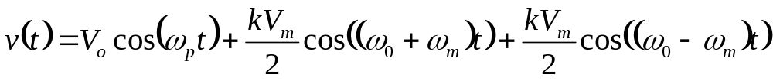





Modulazione AM analogica
t
t
Consideriamo per semplicità un’unica componente spettrale del segnale in banda base

Slide 6
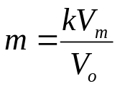



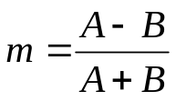


Modulazione AM analogica
Indice di modulazione

Slide 7




Modulazione AM analogica
t
t
Per un generico segnale
(FC DSB) Full Carrier Double Side Band

Slide 8
Modulazione AM analogica
(FC DSB) Full Carrier Double Side Band
(SC DSB) Suppresed Carrier Double Side Band

Slide 9



SC DSB (Suppresed Carrier Double Side Band)
Consideriamo per semplicità un’unica componente spettrale del segnale in banda base

Slide 10
Modulazione AM analogica
(FC DSB) Full Carrier Double Side Band
(SC SSB) Suppresed Carrier Single Side Band

Slide 11
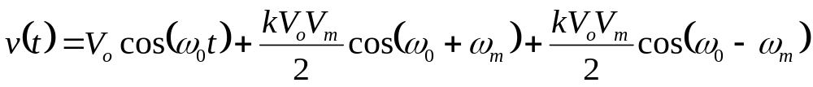

Modulazione AM analogica
Consideriamo per semplicità un’unica componente spettrale del segnale in banda base
t

Slide 12
Modulatori AM
Modulatori a basso livello
Canale
Informazione
(banda base)
modulatore
Modulatori ad alto livello
Canale
Informazione
(banda base)

Slide 13
Modulatori AM
Modulatori a tubo
Modulatori a transistor
Modulatori a mixer

Slide 14

Modulatori AM a tubo
Energia di estrazione di un elettrone
Potenziale di estrazione
+

Slide 15


Modulatori AM a tubo
Diodo
(raddrizzante)
+
+

Slide 16





Modulatori AM a tubo
come se non ci fosse la griglia
+
+
+
Da ricontrollare il funzionamento

Slide 17

Modulatori AM a tubo
RF
+
+
+
+
A basso livello

Slide 18
Modulatori AM a tubo
+
RF
+
+
+
Ad alto livello

Slide 19




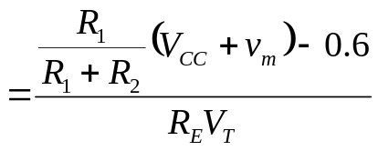
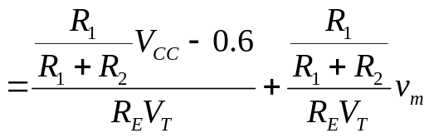
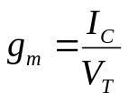

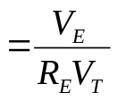
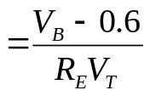



Modulatori AM a transistor
A basso livello
+
BP
RF-BP
RF
+
RF-BP
RF-BP

Slide 20


Modulatori AM a transistor
+
BP
Amp a basso livello
Ad alto livello
RF-BP
In classe C
RF
+

Slide 21
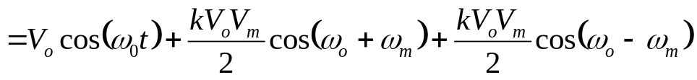




Modulatori AM a mixer
Modulatore FC DSB (Full Carrier Double Side Band )
Modulatore SC DSB (Suppressed Carrier Double Side Band )

Slide 22
Modulatori AM a mixer
Modulatore SC SSB (Suppressed Carrier Single Side Band )

Slide 23








Modulatori AM a mixer
Modulatore SC SSB (Suppressed Carrier Single Side Band )

Slide 24

Modulatori AM a mixer
(SC SSB) Suppresed Carrier Single Side Band

Slide 25









Modulazione AM analogica
(SC SSB) Suppresed Carrier Single Side Band
Esempio: Telefonia analogica

Slide 26





Modulazione AM analogica
(SC SSB) Suppresed Carrier Single Side Band
Esempio: Telefonia analogica

Slide 27


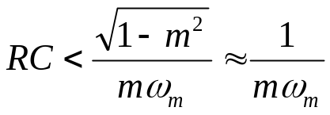
Demodulatori analogici AM
Demodulatore a diodo AM-FC-DSB
Distorsione di taglio
Da controllare

Slide 28






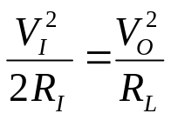

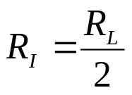
Demodulatori analogici AM
Demodulatore a diodo AM-FC-DSB
Potenza AC
Potenza DC

Slide 29


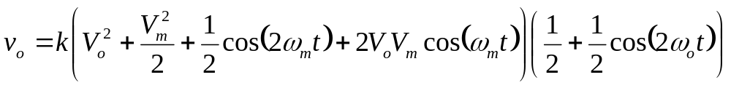
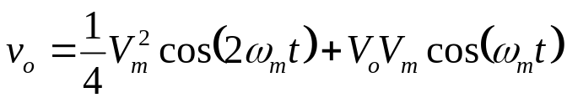
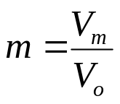
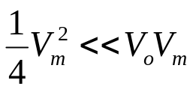
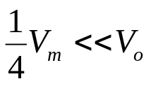


Demodulatori analogici AM
Demodulatore quadratico AM-FC-DSB
Amplificatore
non lineare
con termine quadratico

Slide 30


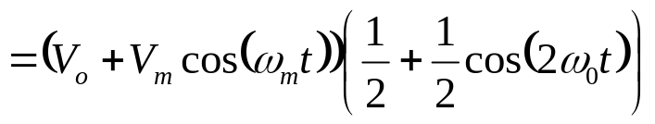
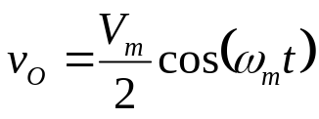


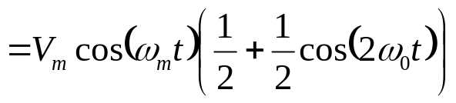


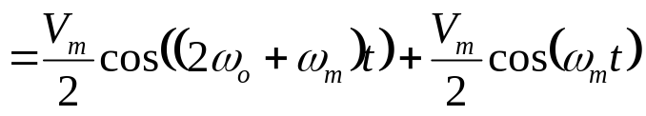
Demodulatore coerente AM a mixer
Demodulatore FC DSB (Full Carrier Double Side Band)
Demodulatore SC DSB (Suppressed Carrier Double Side Band)
Demodulatore SC SSB (Suppressed Carrier Single Side Band)

Slide 31


Modulazione AM analogica in quadratura
Le 2 bande AM laterali vengono usate per portare 2 canali differenti

Slide 32
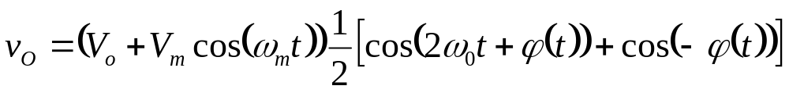
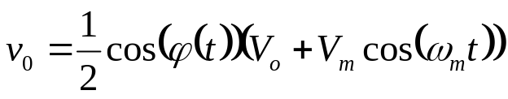
Demodulatore non coerente AM a mixer
Demodulatore FC DSB (Full Carrier Double Side Band)

Slide 33

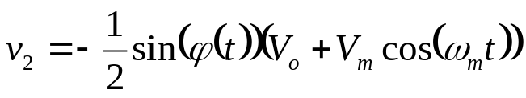

Demodulazione AM analogica in quadratura
Il segnale di ampiezza è ricostruito,
ma si perde 3dB di S/N

Slide 34

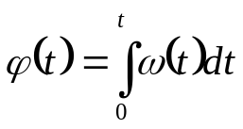
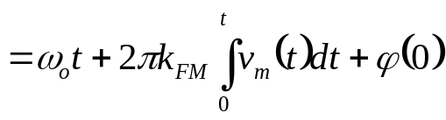

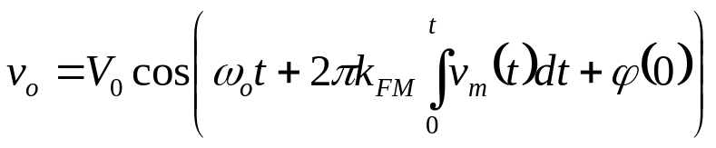

Modulazione FM/PM analogica
VCO
PM
FM e PM sono equivalenti a meno di un operazione di integrazione o derivazione del segnale modulante

Slide 35




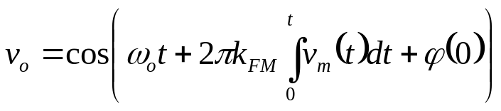
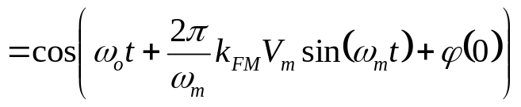
Modulazione FM/PM analogica
PM
FM
preenfasi

Slide 36



Modulazione FM/PM analogica
preenfasi
FM commerciale

Slide 37

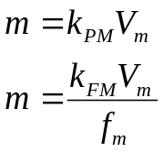








Modulazione FM/PM analogica
Spettro
Segnale modulante (FM/PM) sinusoidale

Slide 38

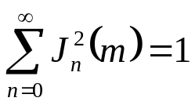




Modulazione FM/PM analogica
Spettro
1
0.5
0
-0.5
0
0.5
1
1.5
2
2.5
3
3.5
4
4.5
5

Slide 39



Modulazione FM/PM analogica
Spettro
1
0.5
0
-0.5
0
0.5
1
1.5
2
2.5
3
3.5
4
4.5
5

Slide 40



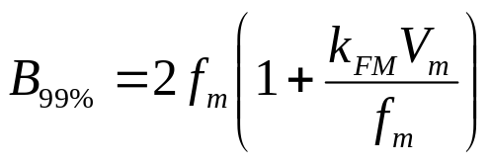



Modulazione FM/PM analogica
Spettro
Regola di Carson
PM
FM

Slide 41





Modulazione FM/PM analogica
FM commerciale

Slide 42
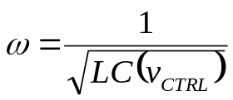








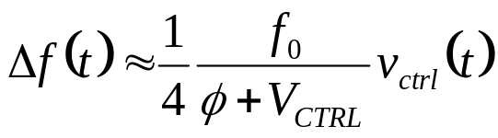

Modulatore FM
BP
BP
+
BP

Slide 43

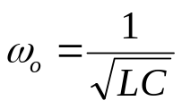








Demodulatore FM a pendenza
BP
BP
BP
Demodulatore AM

Slide 44




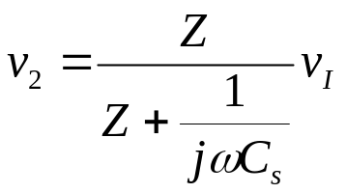








Demodulatore FM a sfasamento
Rivelatore di fase

Slide 45




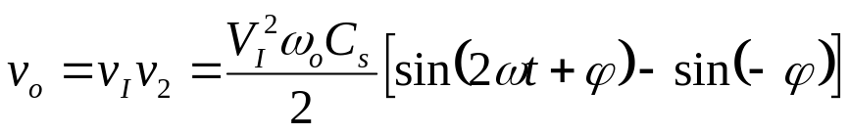
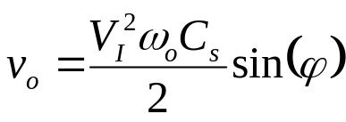
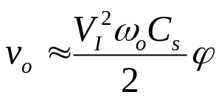
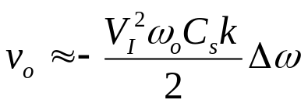
Demodulatore FM a sfasamento
Rivelatore di fase

Slide 46


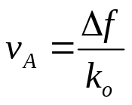
Demodulatore FM a PLL
Rivelatore
di fase
VCO

Slide 47



La modulazione stereo FM
Modulatore
FM
Left
L+R
Modulatore
FM
Right
L-R
÷2
L+R
L-R

Slide 48
La modulazione stereo FM
L+R
L-R
Right
L+R
Demodulatore
FM
Right
L-R
PLL
×2

Slide 49


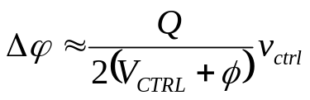

Modulatore PM
BP
BP
+

Slide 50


Demodulatore PM a PLL
Rivelatore
di fase lineare
VCO

Slide 51





Modulatore NB-PM (Narrow Band Phase Modulation)

Slide 52
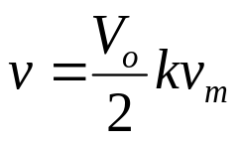
Demodulatore NB-PM (Narrow Band Phase Modulation)

